Slide 1
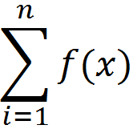
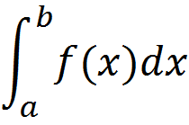
Præsentation af integralregning
Δx
Projektarbejde 5

Slide 2
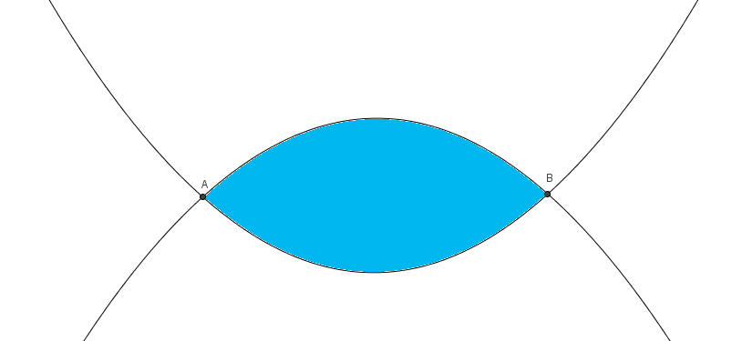
Areal af en sø
Vi vil finde overfladearealet af en sø
Men hvordan?!

Slide 3
Definition
Differentiation
Differentiation
f´(x)
f(x)
F(x)
Integration
Integration
F(x) er stamfunktion af f(x), mens f´(x) er den afledte funktion

Slide 4
Eksempel på integration
Vi har funktionen:
f(x) = 2x + 4
Vi integrere den og får:
F(x) = x² + 4x + k

Slide 5
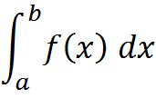
Notation
Integralet defineres med tegnet:
a og b er det interval, hvor man beregner integralet fra og til.
dx er en form for ”slut parentes”, der afslutter integraltegnet.

Slide 6
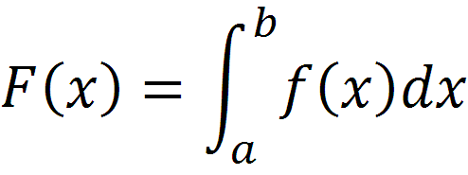
Bestemte og ubestemt integral
Hvad er forskellen på bestemte og ubestemte integraler?
Ubestemt
Bestemt

Slide 7
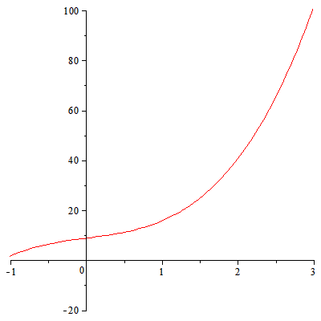
Ubestemte integral

Slide 8
Bestemte integral
a
b

Slide 9
Arealberegning
a
b

Slide 10
Arealberegning

Slide 11
Regneregel for partiel integration
Hvis man vil integrere to funktioner, der er ganget sammen, gælder følgende regel:
Det vil vi bevise!
…

